Slide 1
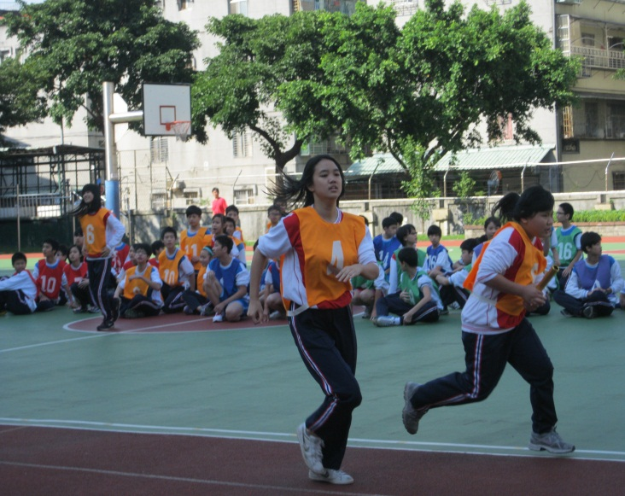
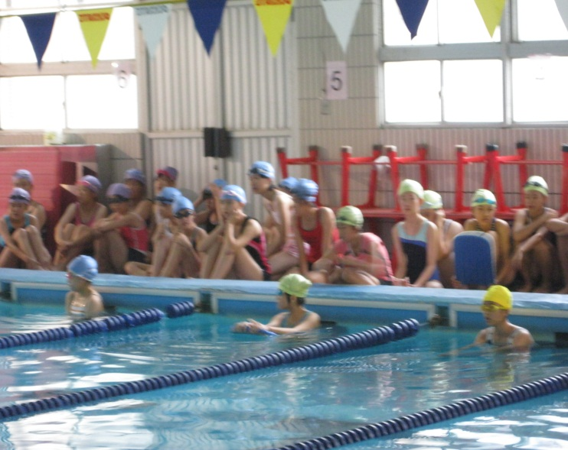
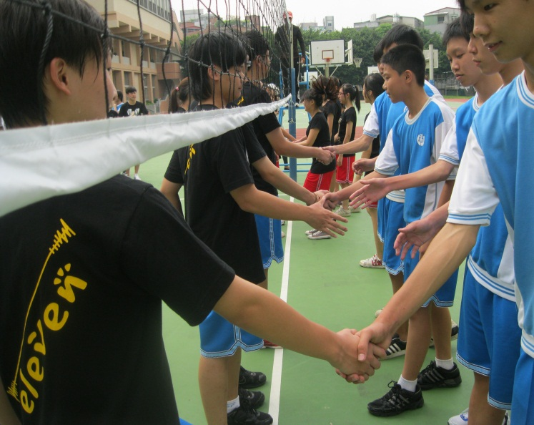
104學年度第1學期-學校日
健體領域(體育)科報告
報告人 張玉美 老師

Slide 2
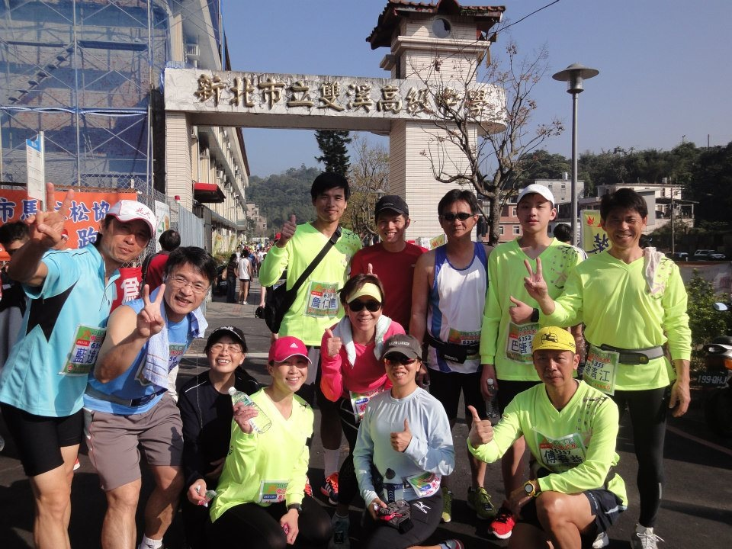
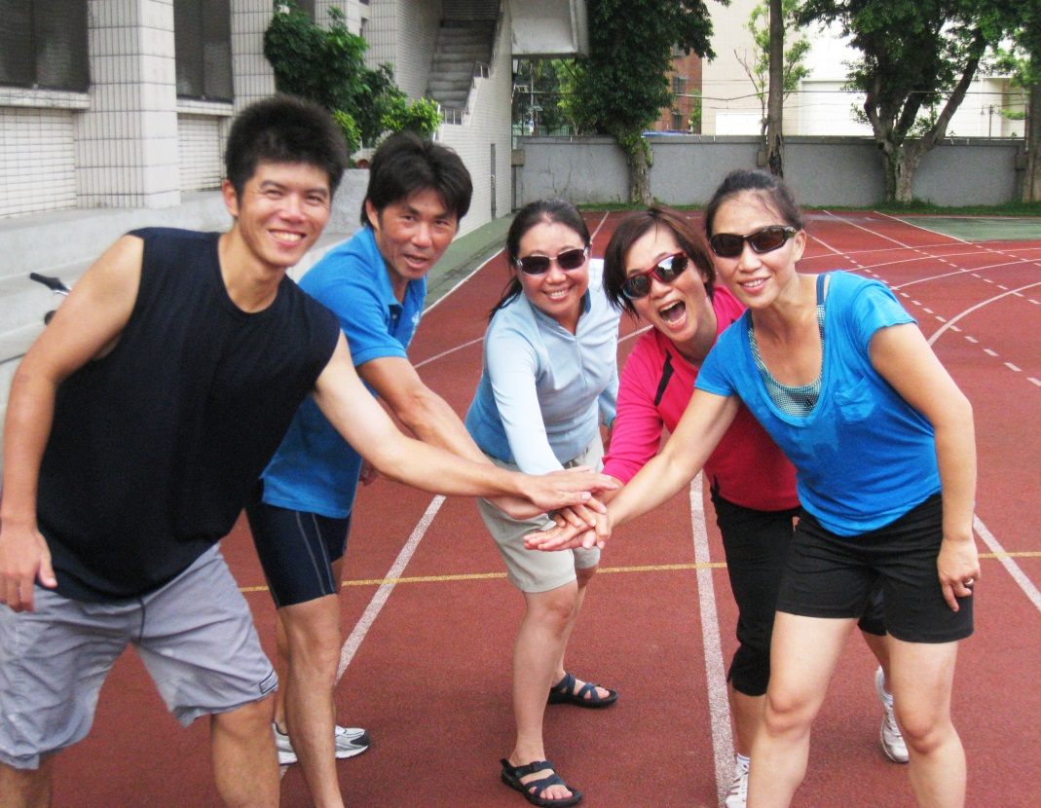
一、體育科 師資介紹

Slide 3
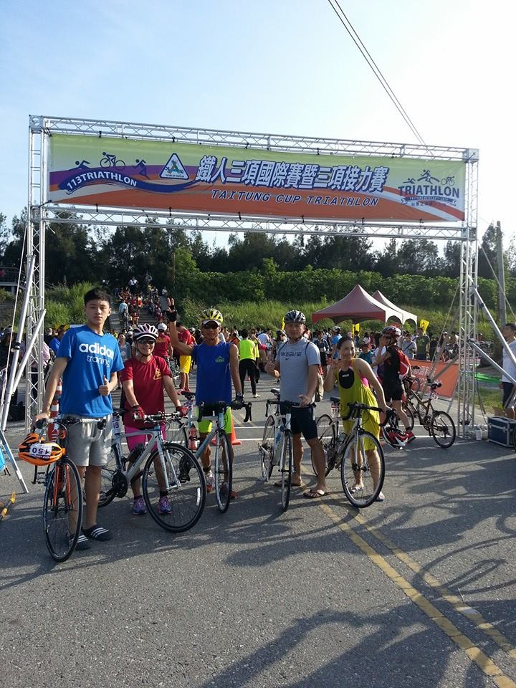
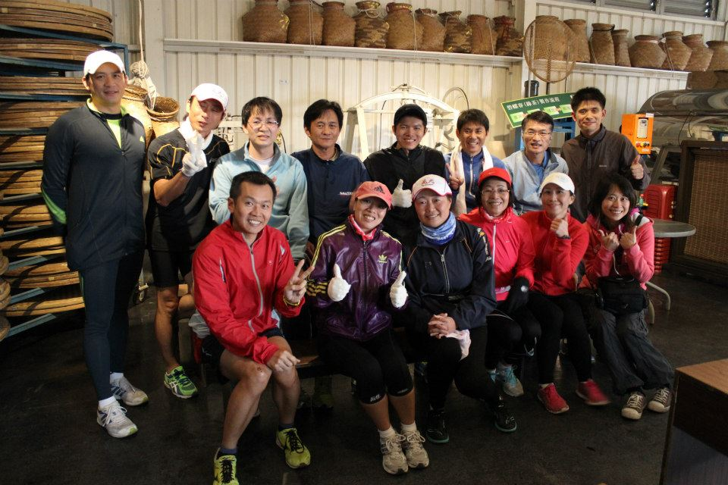

Slide 4
體育科老師們經常利用假日從事各項運動，不斷地自我鍛鍊，讓體能保持在最佳狀況，以身教鼓舞學生。

Slide 5
體育老師校內分機號碼
 | 分機號碼 |  | 分機號碼
許卓塵 | 110 | 林淑森 | 161
曾德民 | 120 | 張玉美 | 161
朱美銀 | 130 | 李其恩 | 123
謝清江 | 161 | 賴淑玲 | 161
管敏華 | 141 | 張綵綠 | 161
廖尉傑 | 123 | 陳韻茹 | 161

Slide 6
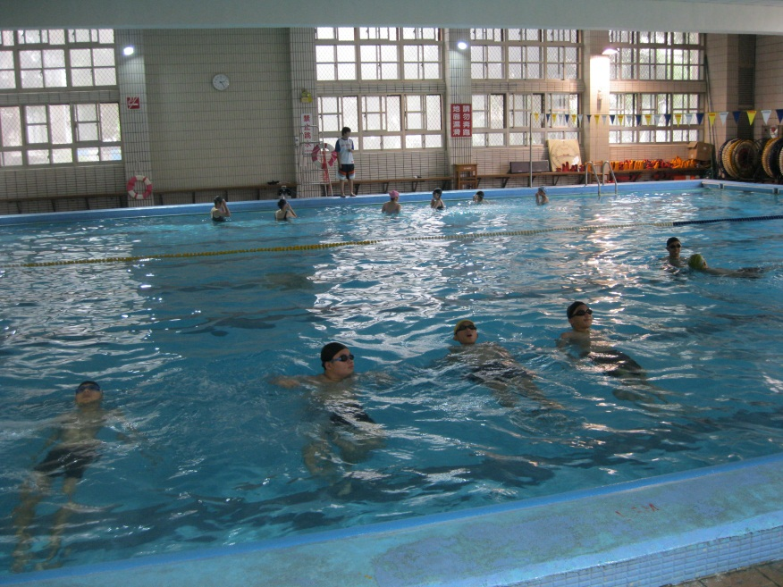
二、課程介紹
本校體育課程依場地設施安排包含有:
籃球、羽球、排球、
桌球、游泳、基本抽
筋自解法、自救法、
田徑、體操、體適能、
跳繩、休閒運動介紹
等…

Slide 7
臺北市立景興國民中學104學年度第1學期體育課程進度總表
週次 | 日期 | 曾德民 | 朱美銀 | 管敏華 | 謝清江 | 林淑森 | 張彩綠 | 張玉美 | 賴淑玲 | 李其恩
1 | 08/31 - 09/04 | 籃球 | 羽球 | 羽球 | 游泳 | 游泳 | 籃球 | 桌球 | 體操 | 體操
2 | 09/07 - 09/11
3 | 09/14 - 09/18 | 排球 | 籃球 | 籃球 | 排球 | 排球 | 游泳 | 籃球 | 羽球 | 桌球
4 | 09/21 - 09/25
5 | 9/28 - 10/02 | 羽球 | 游泳 | 排球 | 羽球 | 桌球 | 排球 | 排球 | 游泳 | 籃球
6 | 10/05 - 10/19
7 | 10/12 - 10/16 | 籃球 | 排球 | 桌球 | 籃球 | 籃球 | 羽球 | 游泳 | 排球 | 排球
8 | 10/19 - 10/23
9 | 10/26 - 10/30 | 游泳 | 籃球 | 游泳 | 排球 | 田徑 體適能 | 籃球 | 羽球 | 籃球 | 游泳
10 | 11/02 - 11/06
11 | 11/09 - 11/13 | 排球 | 桌球 | 田徑 體適能 | 游泳 | 游泳 | 排球 | 田徑 體適能 | 桌球 | 羽球
12 | 11/16 - 11/20
13 | 11/23 - 11/27 | 桌球 | 體適能 田徑 | 籃球 | 籃球 | 籃球 | 游泳 | 羽球 | 排球 | 體適能 田徑
14 | 11/30 - 12/04
15 | 12/07 - 12/11 | 田徑 體適能 | 游泳 | 排球 | 田徑 體適能 | 羽球 | 桌球 | 籃球 | 游泳 | 籃球
16 | 12/14 - 12/18
17 | 12/21 - 12/25 | 籃球 | 排球 | 羽球 | 排球 | 排球 | 田徑 體適能 | 游泳 | 田徑 體適能 | 桌球
18 | 12/28 - 01/01
19 | 01/04 - 01/08 | 游泳 | 籃球 | 游泳 | 籃球 | 桌球 | 排球 | 排球 | 籃球 | 游泳
20 | 01/11 - 01/15
21 | 01/18 - 01/22 | 排球 | 羽球 | 排球 | 桌球 | 籃球 | 籃球 | 桌球 | 羽球 | 排球

Slide 8
104學年度第1學期體育課進度及測驗項目
七年級-單元進度 | 八年級-單元進度 | 九年級-單元進度
籃球:規則介紹、傳接球、投籃練習、運球。 排球:規則介紹、高、低手傳接球練習。 桌球:規則介紹、正反手發球、擊球。 羽球:規則介紹、正手發球練習球。 田徑:短距離介紹及實作。 游泳:適應水性、捷式練習及自救 體操:國民健康操 休閒運動:飛盤、九宮格、墊上運動、跳繩等各類休閒運動介紹及實作。 | 籃球:運球上籃、二對一攻守練習。三對三鬥牛。 排球:低手發球。模擬比賽。 桌球:正、反手拍練習。 羽球:正手切球、反手網前挑球 田徑:中距離跑介紹及實作。 游泳:蛙式練習及自救、防溺。 休閒運動:飛盤、九宮格、墊上運動、跳繩等各類休閒運動介紹及實作。 | 籃球:3~5人快攻練習、分組比賽。 排球:2人高低手傳球練習。 桌球:單、雙打練習。 羽球:單、雙打練習。 田徑:田賽項目介紹及實作。 游泳:蛙式、仰式、捷式及自救、救生。 休閒運動:飛盤、九宮格、墊上運動、跳繩等各類休閒運動介紹及實作。
測驗及檢測項目 | 測驗及檢測項目 | 測驗及檢測項目
1.體育常識 2.游泳:浮板打水、捷式(25M) （不計時） 3.籃球:籃下30秒投籃。 4.體操:國民健康操 ※體適能檢測 | 1.體育常識 2.游泳:蛙式(25M) 3.籃球:1分鐘3點運球上籃。 4.排球:低手發球5球 (1=60、2=70、3=80、4=90、5=100) ※體適能檢測 | 1.體育常識 2.籃球:全場S型運球上籃2球（計時） 3.游泳:蛙式、仰式、捷式(25M、50M、100M計時) 4.排球:2人高低手傳接球 ※體適能及游泳能力檢測

Slide 9
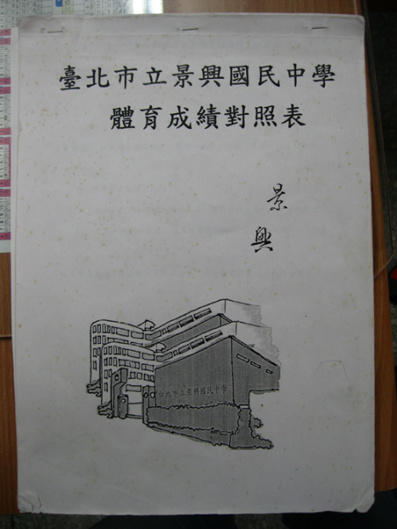
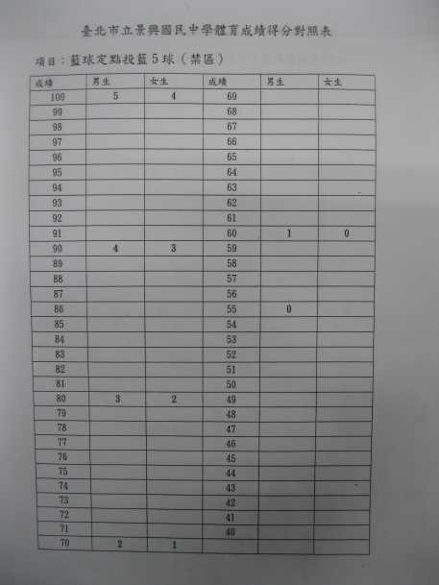
二、評量方式 2-1
(一)定期評量 占50％ (3項運動技能術科考試)
1.七年級
游泳:浮板打水、捷式(25M)（不計時）
籃球:籃下30秒投籃。
體操:國民健康操
2.八年級:
游泳:蛙式(25M)
籃球:1分鐘3點運球上籃。
排球:低手發球5球
3.九年級:
籃球:全場S型運球上籃2球（計時）
游泳:蛙式、仰式、捷式(25、50、100M)
排球:2人高手或低手傳接球

Slide 10
二、評量方式 2-2
(二)平時評量 占50％
1.體育常識 占25％(本校網站有各年級100題試題供參考)
2.上課出席狀況及學習態度，基本分為80分，教師依評
量指標加分。 占25％
情意評量等第、指標內容及得分標準如下:
序號 | 評量指標內容 | 得分
1 | 積極主動學習並表現優異 | 5
2 | 能主動學習並能配合課程進行 | 4
3 | 能認真上課能配合課程進行 | 3
4 | 上課準時並能配合課程進行 | 2
5 | 配合課程進行但缺乏主動學習 | 1
6 | 上課缺乏學習動力無法專心上課 | -1
7 | 常遲到早退或常藉故(無正當理由)不參與課程學習 | -2
8 | 游泳課等課程缺課經通知後未能補課 | -3
9 | 不配合課程進行 | -4
10 | 擾亂上課秩序 | -5
備註:教師依評量指標內容，針對上課出席狀況及學習表現，累計每次上課得分，作為給分依據。

Slide 11
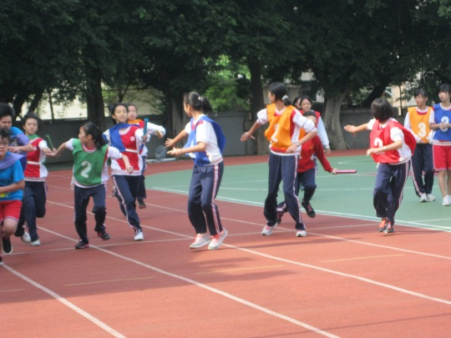
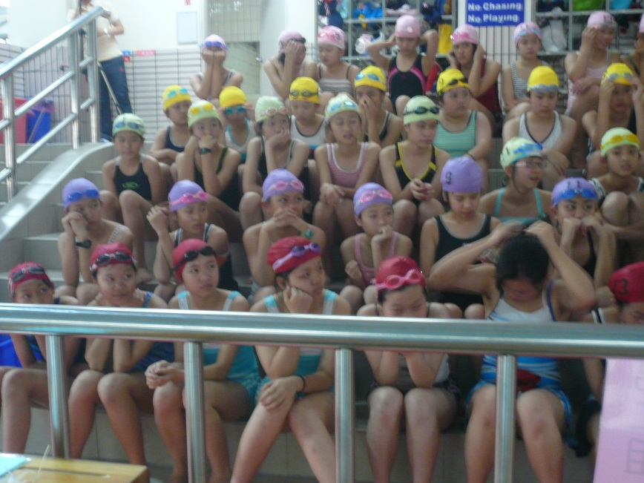
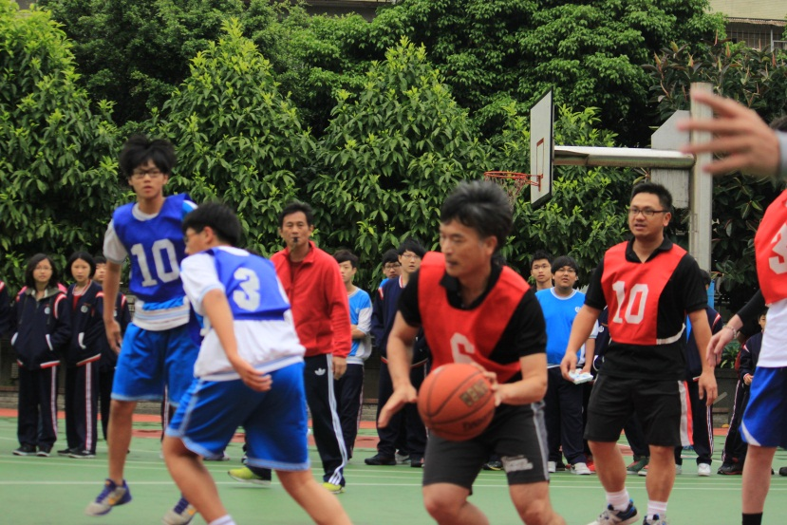
三、營造優質的學習環境 5-1
每學期固定辦理班際競賽如排球賽、籃球賽、游泳賽、大隊接力、鐵人二項等活動，以凝聚班級向心力，學習互助合作，進而提升學習效果。

Slide 12
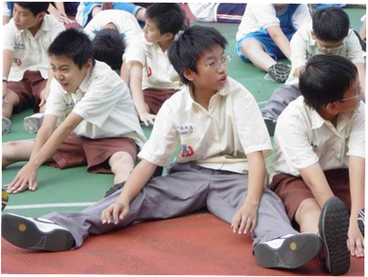
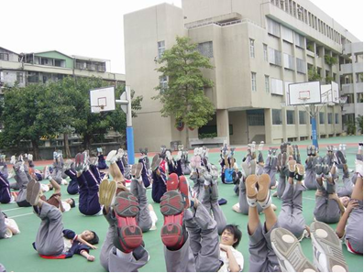
三、營造優質的學習環境 5-2
每週(四)朝會時間安排健康操及提升體適能活動，包含增進肌力、肌耐力、柔軟度、心肺耐力等以及進行運動安全、水上安全等宣導。
柔軟度訓練
腹部肌力訓練

Slide 13
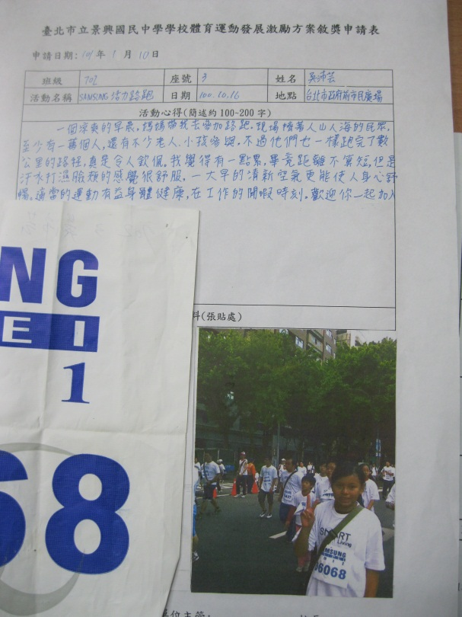
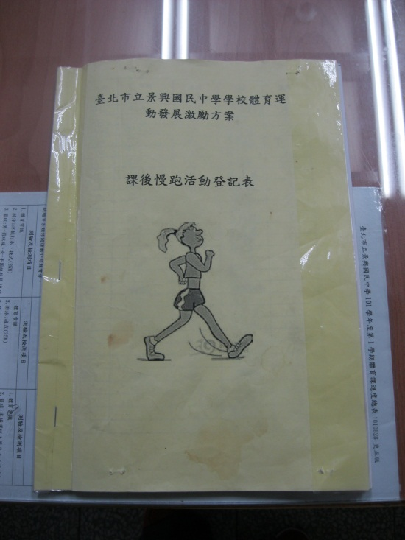
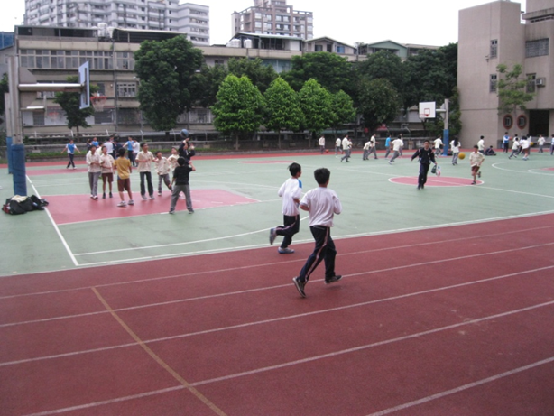
三、營造優質的學習環境 5-3
本學期訂定本校體育運動發展激勵方案，鼓勵學生利用放學及週休假日參與校外體育運動活動包含:課程、競賽、觀賞體育賽事，自主練習、規律運動等，將平日所學延伸至日場生活當中。

Slide 14
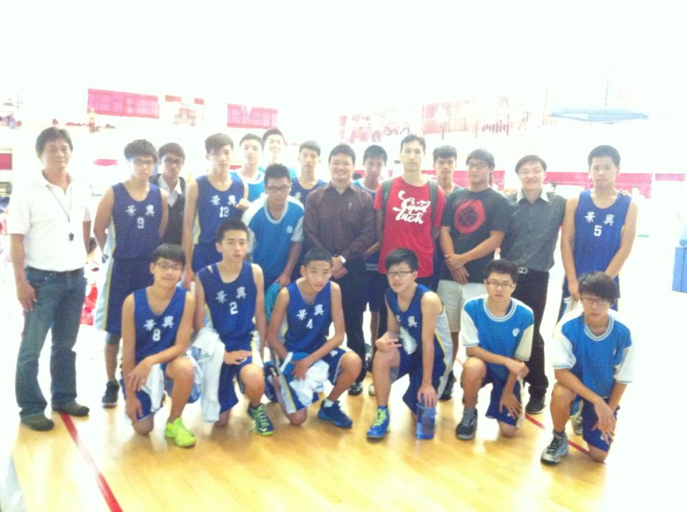
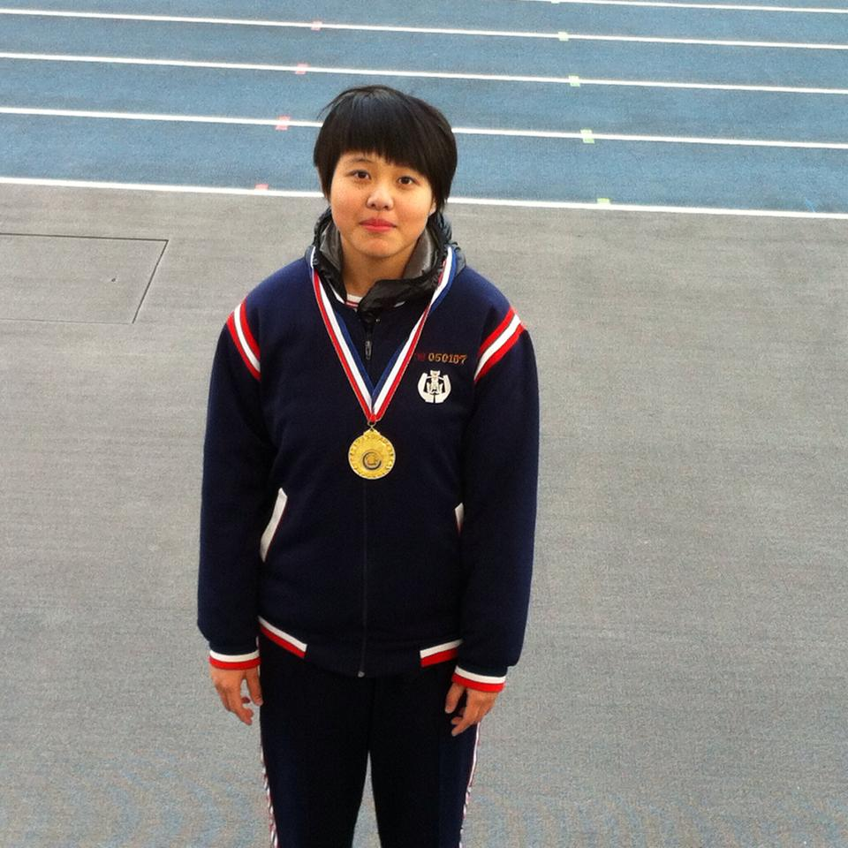
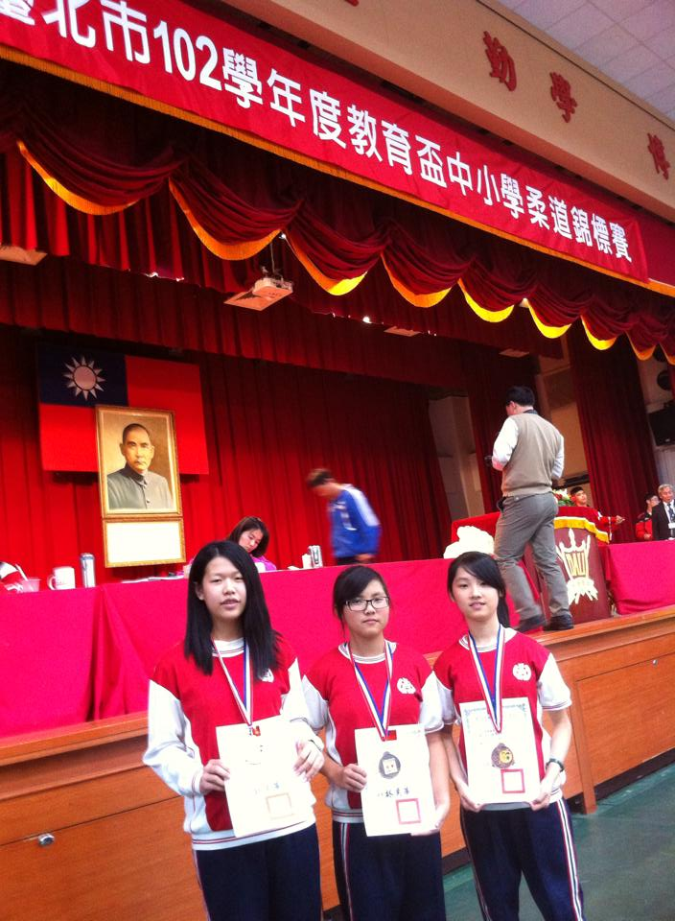
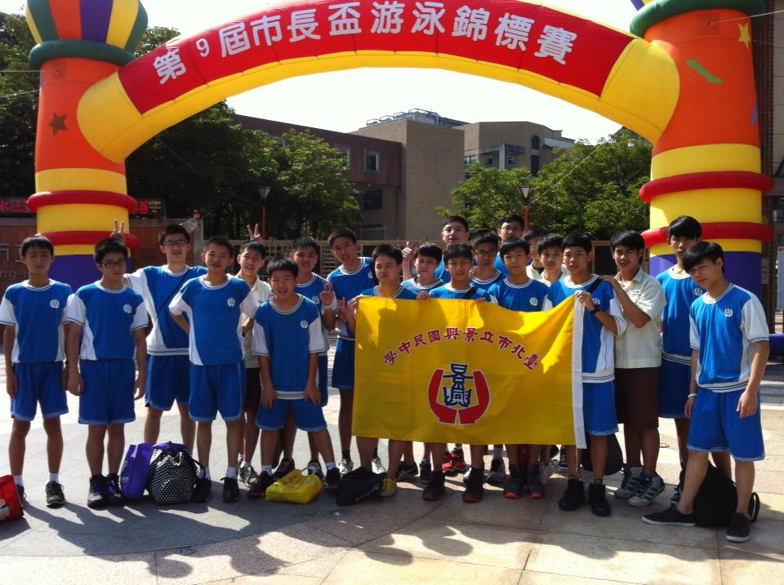
三、營造優質的學習環境 5-4
成立田徑、柔道、跆拳、游泳、籃球等校隊及培訓隊，提供學生多元學習及適性發展機會。

Slide 15
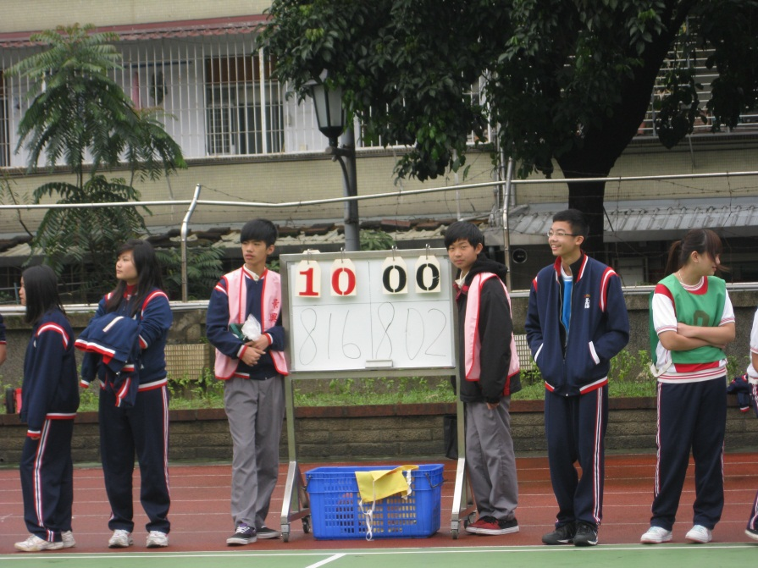
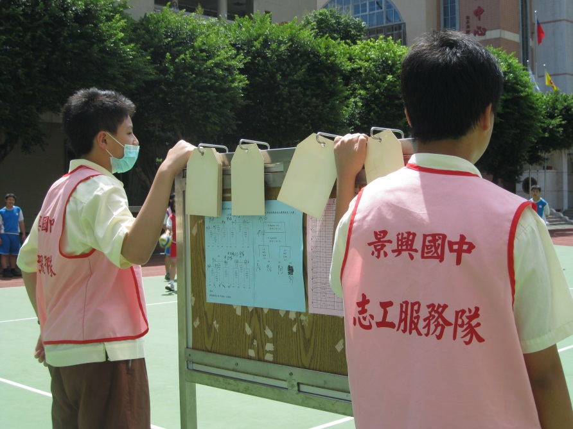
三、營造優質的學習環境 5-5
辦理景興國中體育志工學習服務，讓學生學習擔任各項競賽服務工作包含(裁判、記分、場地安全及環境維護工作)。讓學生有機會從活動中學習。
籃球賽
排球賽

Slide 16
健教老師校內分機號碼
 | 分機號碼
李彥廣 | 159
林憶萍 | 156
陳麗淑 | 111
李宜珍 | 151

Slide 17
二、課程介紹 健 教
課程目標
指導學生追求身體、心理與社會的安適狀態。（WHO，1948）
執行方式
透過多元的教學活動，教導健康的知識，
培養健康的態度，
進而思考、判斷，並衍生出積極的行動力，
追求更健康的生活方式。

Slide 18
評量方式 健 教1
項目名稱 | 考查方式 | 佔學期成績 之比重
定期評量 | 於第三次段考時統一進行紙筆測驗 | 50％
平時表現 | 任課教師於學期中進行評量 | 50％

Slide 19
評量方式 健 教2
平時表現 考查項目 | 考查方式 | 佔學期成績 之比重
紙筆測驗 | 平時小考的總分除以小考的總次數 | 10％
作業及報告 | 作業及報告的總分除以作業及報告的總次數 | 20％
學習態度 | 基本分80分，再參考評量指標進行分數調整 | 20％

Slide 20
評量方式 健 教3
加減分 | 學習態度評量指標
20 | 積極主動學習並表現優異
15 | 能主動學習並參與課堂活動
10 | 能齊備上課用品並配合課程進行
5 | 上課準時並配合課程進行
0 | 願意配合課程進行
-5 | 被動配合課程進行
-10 | 偶有未帶學用品干擾課程進行的情況發生
-15 | 常有未帶學用品干擾課程進行的情況發生
-20 | 拒絕配合課程進行或嚴重干擾上課秩序

Slide 21
健康教育教材範例與成果

Slide 22
主題簡報_癌症

Slide 23
短片討論_菸害防制

Slide 24
議題討論_含糖飲料

Slide 25
繪本分享_談告白、失落感

Slide 26
讀書心得分享_情緒智商
很多 IQ160 的人為 IQ100 的人工作，原因就是前者的EQ較低。
EQ才是人生成功快樂的關鍵。
EQ低的人可能會結錯婚，找錯工作。
純粹高IQ者是知識的巨人，生活的白癡。

Slide 27
學習典範

Slide 28
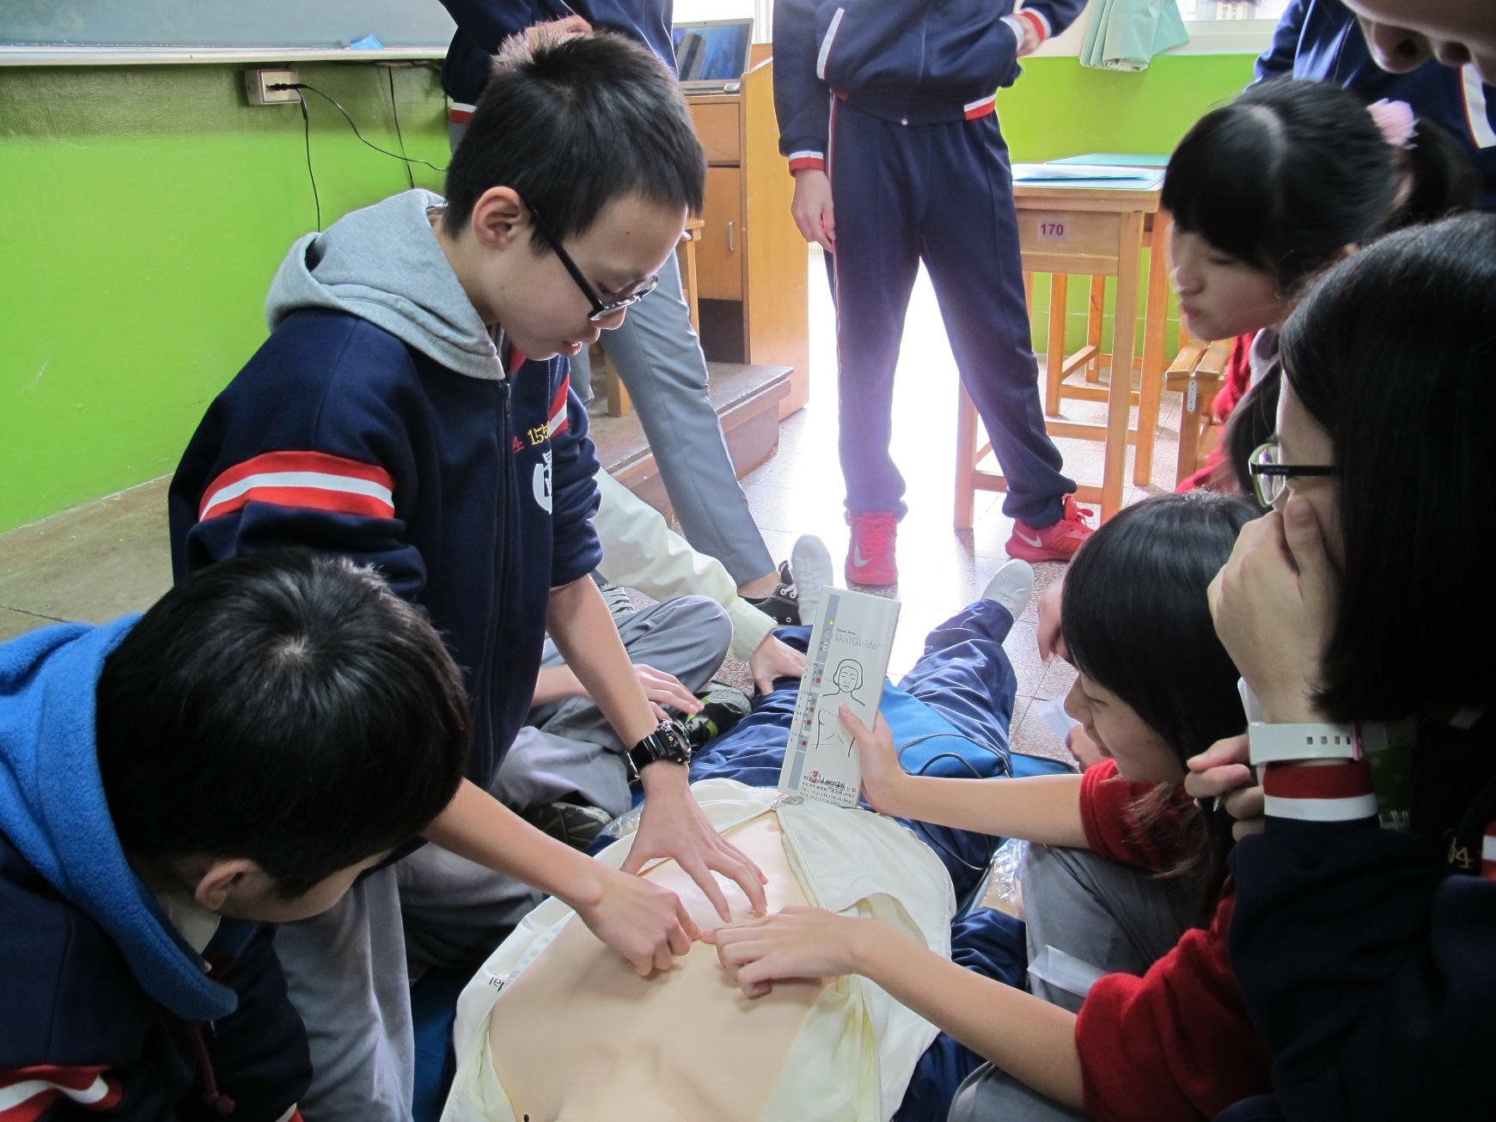
急救訓練

Slide 29
包紮與搬運練習

Slide 30
濃煙逃生袋

Slide 31
遊戲_挑戰身體界線

Slide 32
學生作品

Slide 33
報告完畢
謝謝聆聽！

